Slide 1
бюджетное дошкольное образовательное учреждение Сокольского муниципального района
«Детский сад комбинированного вида №5 «Берёзка».
Социализация детей
с особыми возможностями здоровья
через деятельность инклюзивного
волонтёрского отряда
«Луч добра»
Педагог-психолог: Елена Владимировна Насека.
13 декабря, 2022 год

Slide 2
« Если постараться, можно всех увлечь,
Добрыми делами радугу зажечь.
Пусть радуга сияет людям с высоты,
Все на свете сможем вместе – Я и Ты! »

Slide 3
Волонтёр — это синоним слова «доброволец».
Волонтёр – это человек,
несущий веру в доброе,
надежду на будущее и
любовь к окружающим!

Slide 4
волонтёрский отряд
"Луч добра"

Slide 5
трудолюбие
доброжелательность
забота
отзывчивость
милосердие
бережное отношение
к природе

Slide 6
Срок реализации проекта:
с 01.12. 2021 г. по 31.12. 2022 г.
Участники проекта:
педагог-психолог, воспитатели групп,
дети, родители.

Slide 7
Задачи :
Расширить представления о волонтерском движении
у воспитанников, педагогов, родителей детского сада.
Формировать коммуникативные способности дошкольников,
навыки сотрудничества,
позитивные установки на добровольческую деятельность.
Формировать у воспитанников чувство собственного достоинства
как представителя своего народа.
Способствовать повышению значения семейных ценностей.
Создать условия для возможностей детям, родителям и педагогам
приобретать новые знания,
полноценно развивать свой творческий потенциал
и уверенность в себе.
Воспитывать толерантное отношение к другим людям независимо
от культурной среды и этнической принадлежности.
Воспитывать в детях такие качества,
как милосердие, внимательность, заботу о ближнем,
желание помогать другим людям.

Slide 8
Этапы реализации
проекта:
1 этап —
подготовительный
(декабрь, 2021 г.)
3 этап –
итоговый
(декабрь, 2022г.)
2 этап —
практический,
основной
(январь, 2021–
ноябрь, 2022г.)
2021-2022 учебный год

Slide 9
цель: прививать желание заботиться о людях старшего поколения, оказывать помощь в делах, уметь своими поступками приносить радость.
акция «Мы рядом»

Slide 10
акция «Книжкина больница»
цель: создать условия для формирования у обучающихся бережного отношения к книгам.

Slide 12
цель: формирование у детей чувства сопричастности к окружающей среде и стремление проявлять заботу о сохранении чистоты своего участка, сада и города.
акция «Чистый двор, чистая улица»

Slide 13
«Международный день переработки вторсырья»

Slide 14
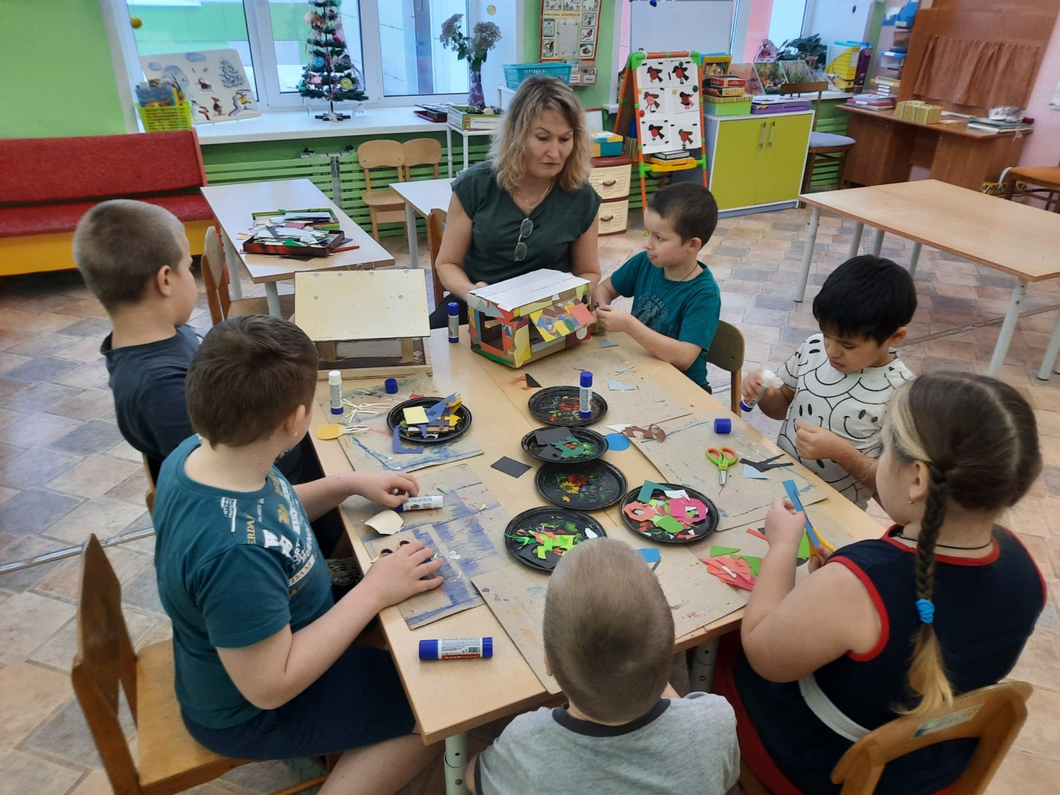
акция «Птицам будем помогать нашу зиму зимовать»
цель: воспитание заботливого отношения
к птицам,
желание помогать им в трудных зимних условиях.

Slide 15
акция «Птицам будем помогать нашу зиму зимовать»

Slide 16
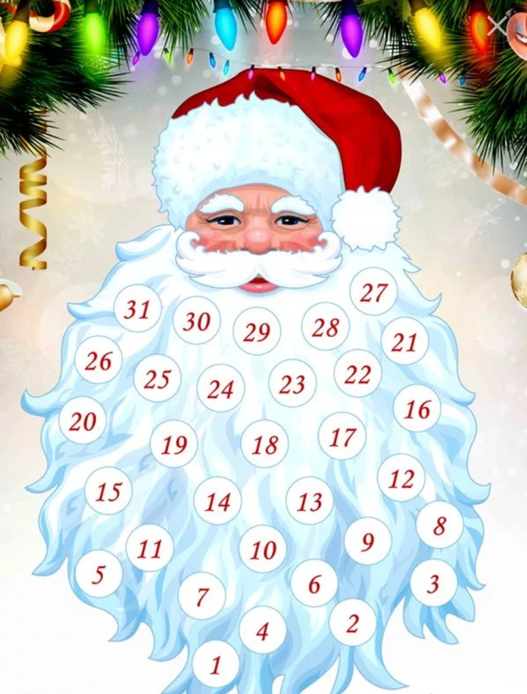
Проект
«Новогодний адвент-календарь
добрых дел»

Slide 17
Проект
«Новогодний адвент-календарь
добрых дел»

Slide 18
акция «Вместе веселее»
цель:
научить друга выкладывать фасоль
по контуру.

Slide 19
акция «Снежный десант»
цель:
повышение двигательной активности
во время прогулки.

Slide 20
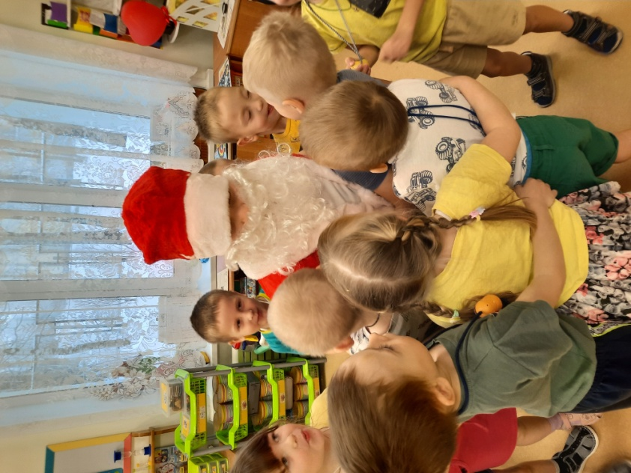
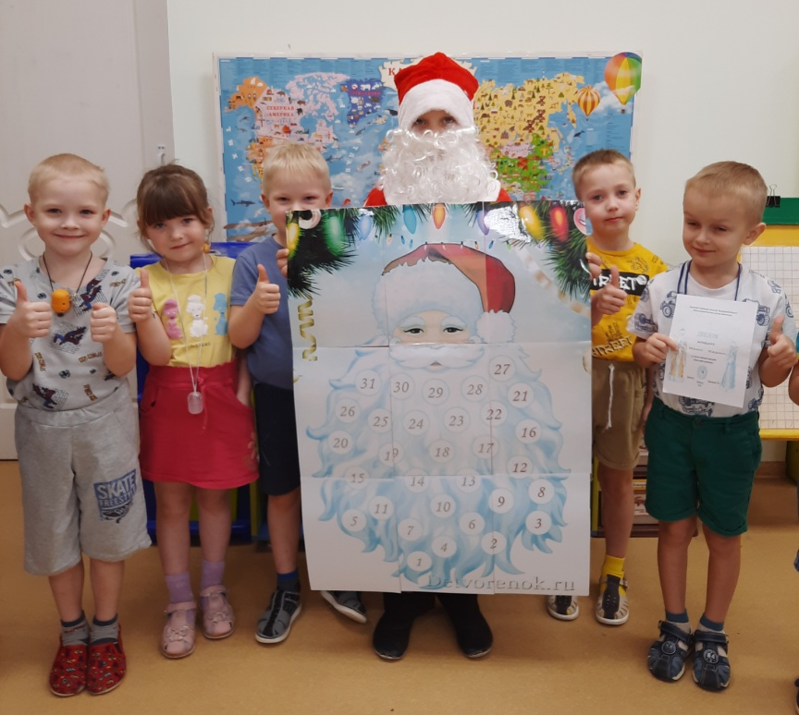
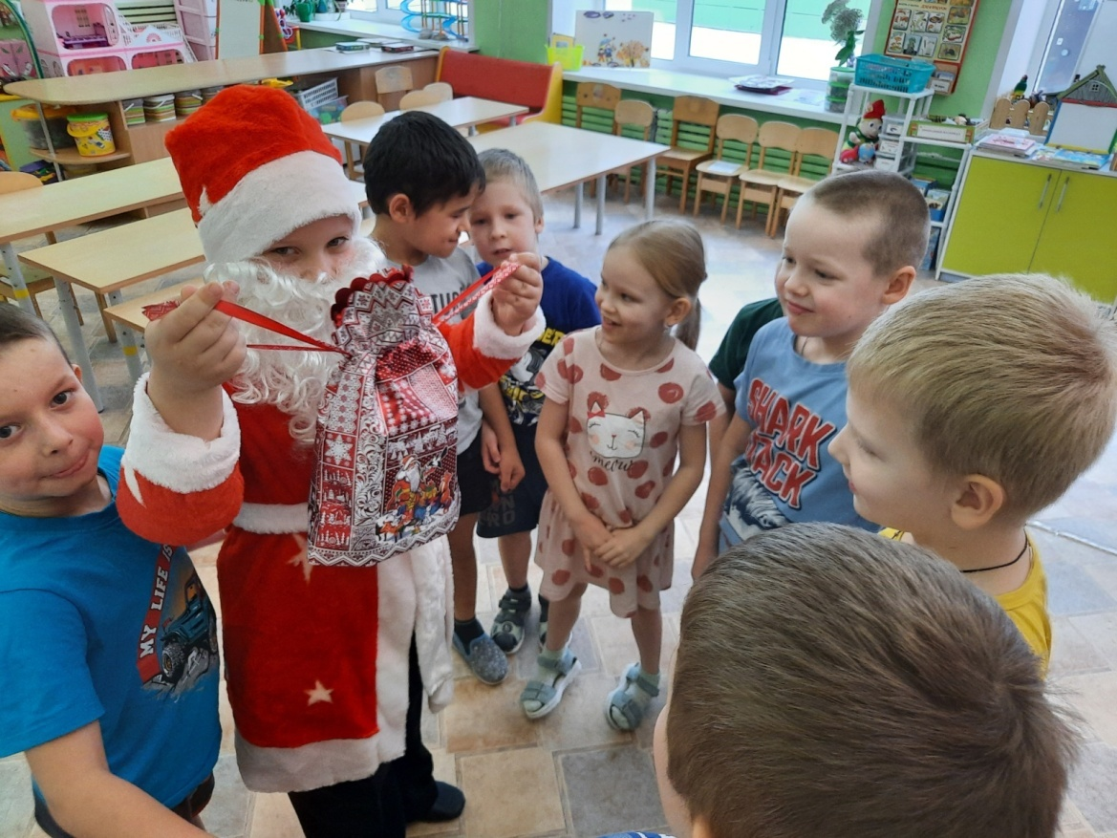

Slide 21
акция «Прочитай мне, мама, сказку»

Slide 22
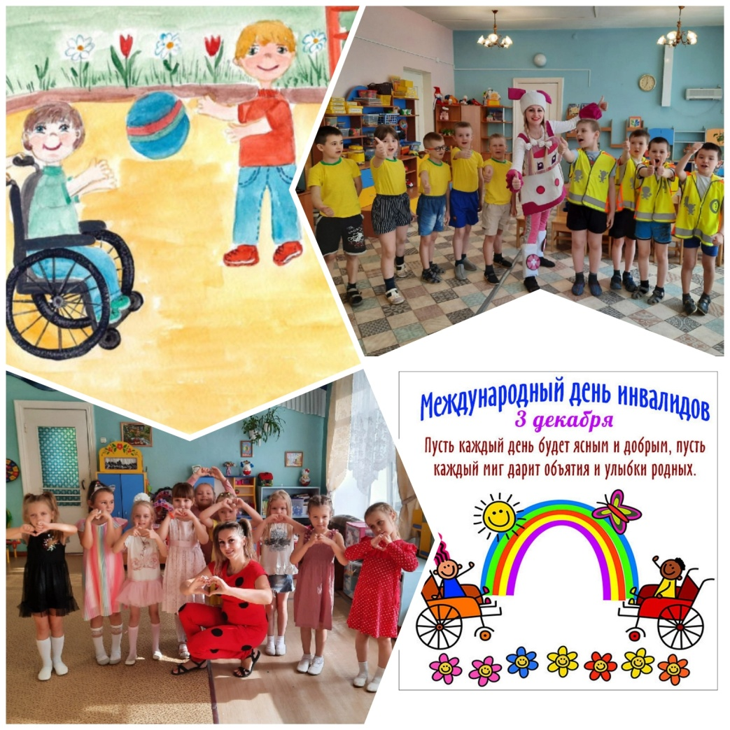
акция «День добрых сердец»
цель:
воспитания толерантного отношения к людям с ограниченными возможностями
Мы разные, но мы равные ! И мы вместе!

Slide 23
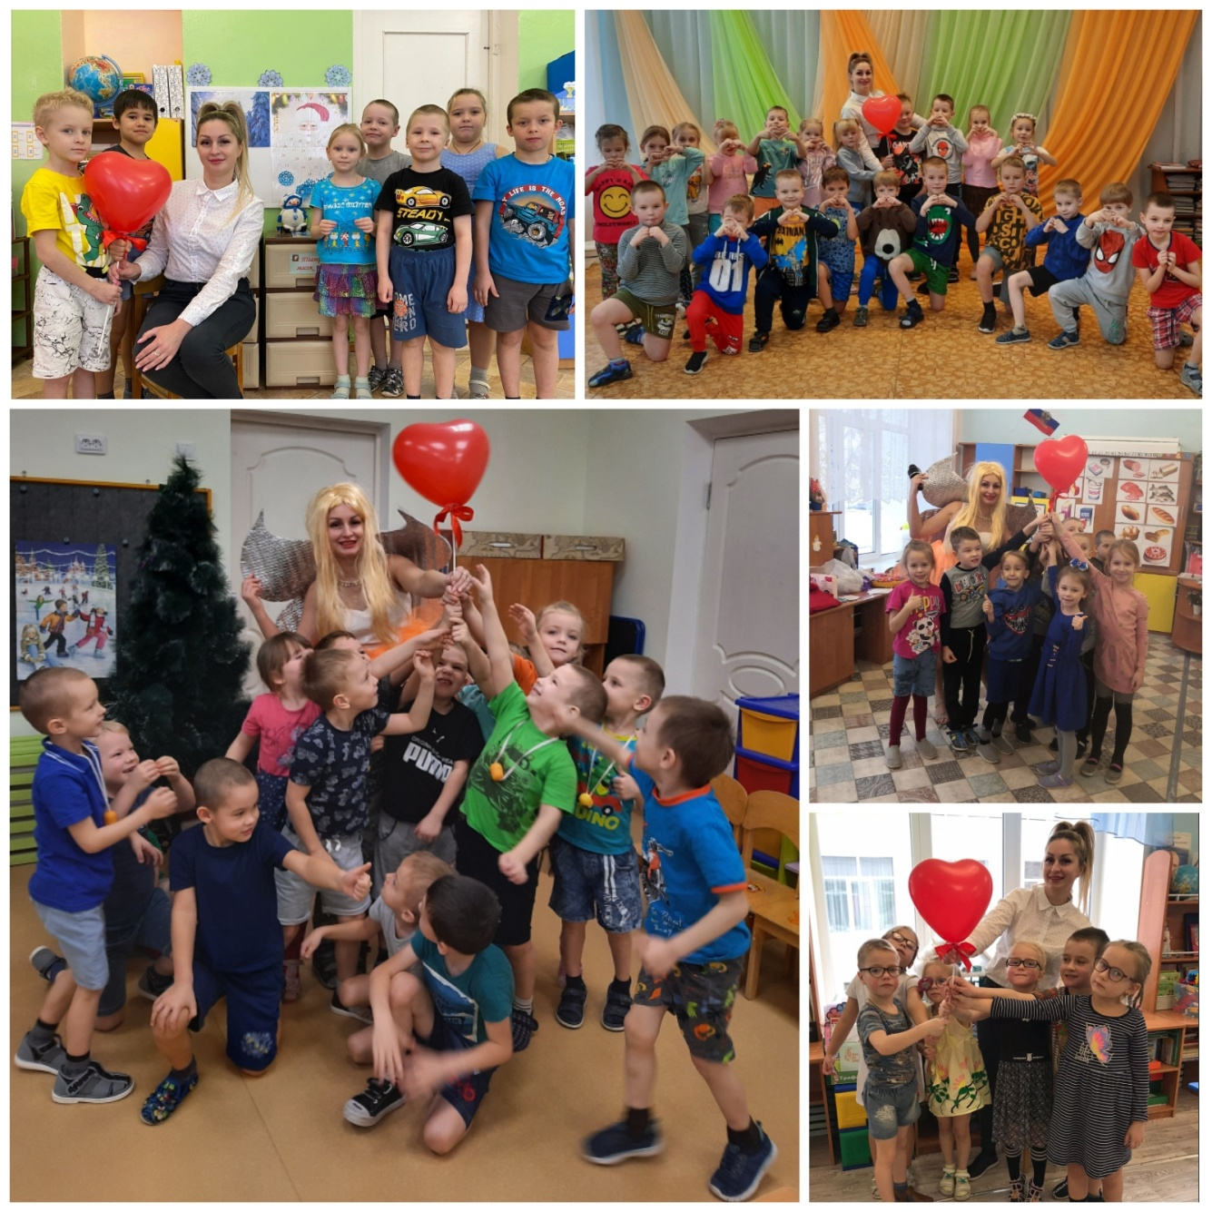

Slide 24
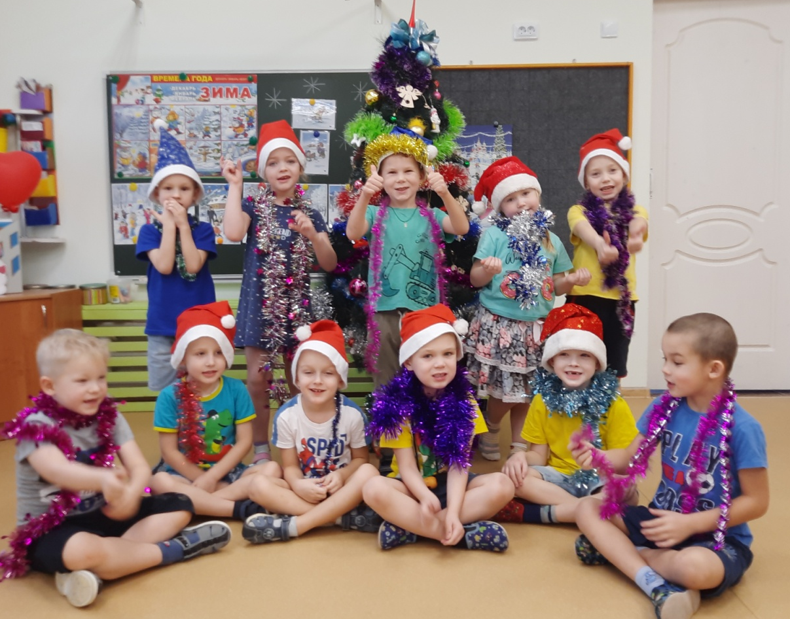
акция «Ёлочка-красавица»

Slide 25
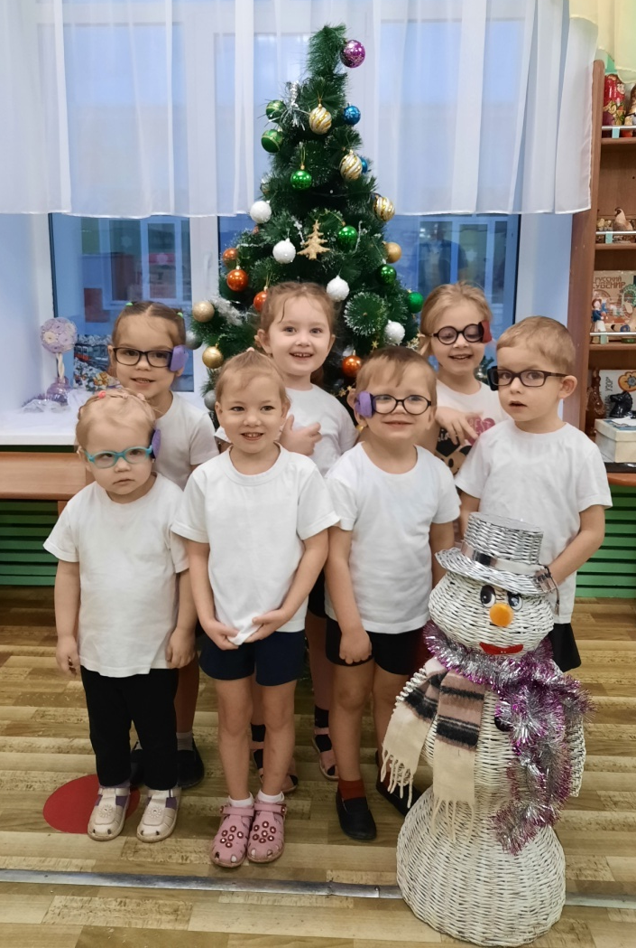
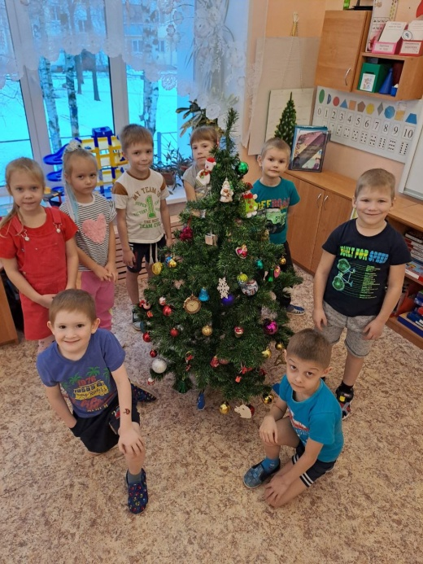
акция «Ёлочка-красавица»

Slide 26
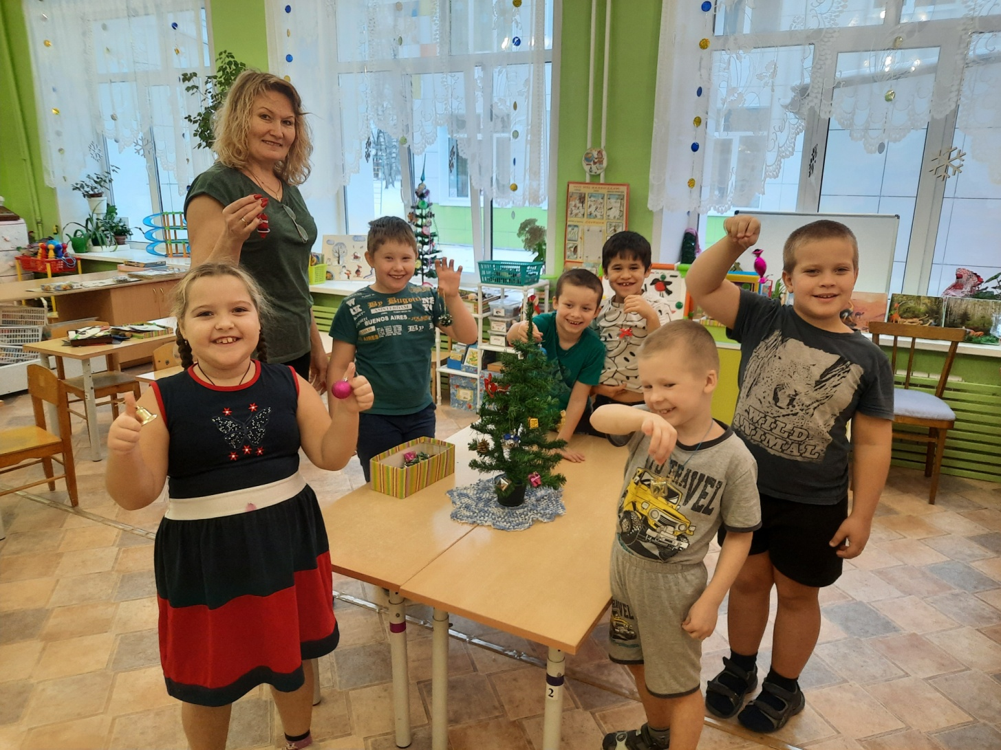
акция «Ёлочка-красавица»

Slide 27
Мероприятия проводятся при поддержке
правительства Вологодской области
в рамках реализации проекта
«Детский инклюзивный волонтёрский отряд «Огонёк»

Slide 28
!
Высокие показатели социально-коммуникативных компетентностей
у дошкольников: готовность прийти на помощь, милосердие,
внимательность, волевые качества, инициатива.
Развитие умения детей ориентироваться и
продуктивно взаимодействовать
с информационной средой и окружающим социумом.
4
3
2
1
Расширение связи с родителями и социальными партнёрами города в совместной деятельности в рамках проекта.
Социальная адаптация детей с ограниченными
возможностями здоровья,
вовлечение детей с ограниченными возможностями и
инвалидностью в совместную деятельность со здоровыми
сверстниками, развития добровольческого
движения и культуры социальной помощи.

Slide 29
Список литературы:
1.Амирова Р. И. Волонтерство как инновационная практика в России //
Научная мысль
XXI века: результаты фундаментальных и прикладныхисследований :
материалы Междунар. науч.-практ. конф. –
Самара, 2017. –С. 80-81
2.Гришаева Н.. П. Анализ социальных проблем дошкольного воспитания//
Управление в дошкольном образовании. 2002 № 5.
3.Микляева В.Н. Нравственно-патриотическое и духовное воспитание
дошкольников. –
М.: ТЦ Сфера, 2013г.
4.Хулин А. А. Добровольчество как вид благотворительности
/ А. А. Хулин Социальная работа. - 2003. - №3. - С. 51-54.

Slide 30
СПАСИБО ЗА ВНИМАНИЕ !

